Slide 1

Brno, 10/10/2018
Manuels de mathématiques
Histoire et actualité en France
Valérie LEGROS,
ESPE de l’académie de Limoges, Université de Limoges

Slide 2
Au-delà de la structure du système éducatif en France,
Questions sur des outils utilisés pour l’enseignement (maîtres.ses) et l’apprentissage (élèves) :
les manuels scolaires
➔Un exemple dans une discipline :
l’arithmétique // les mathématiques

Slide 3
Intérêt politique pour les livres scolaires
Pendant la révolution française : création d’un concours pour produire des livres à destination des écoles primaires
En 1831, enquête au sein des écoles françaises : médiocrité des maîtres, et besoin de livres scolaires pour les maîtres et pour le élèves
À partir de 1882 : utilisation de manuels scolaires généralisée dans toutes les disciplines de l’école
Depuis les années 2000 : production de manuels numériques

Slide 4
Repères chronologiques
Révolution de 1830
Révolution de 1848
1789
1804
1815
Révolution française
Premier Empire
Restauration
Monarchie de Juillet
Seconde République
1833 : Loi Guizot
Guerre de 1870 et Commune de Paris
Première guerre mondiale
Seconde guerre mondiale
1852
Second Empire
Troisième République
IV et V République
1881 et 1882 : Lois Ferry
Années 2010 : nouveaux programmes pour l’école primaire

Slide 5
Observer des manuels scolaires :
Lors de la création de l’école primaire
Aujourd’hui, dans la décennie 2010
➔Pour dégager les démarches pédagogies, didactiques à l’œuvre

Slide 6
I – Les premiers manuels d’arithmétique en France : le 19e siècle

Slide 7
Mise en place d’une recherche
Intention : mieux connaître les manuels d’arithmétique, décrire les démarches pédagogiques, didactiques, utilisées dans ces manuels
➔ Décrire les démarches pédagogiques préconisées au 19e siècle, et utilisées dans les manuels
→ Utiliser le fonds d’histoire de l’éducation de l’Université de Limoges

Slide 8
Discipline scolaire
Discipline :
Loi Guizot (1833) Art. 1er :« L’instruction élémentaire comprend l’instruction religieuse et morale, la lecture, l’écriture, les éléments de la langue française et du calcul, le système légal des poids et mesures »
Calcul
Arithmétique

Slide 9
Objectif de la recherche
➔ Décrire les démarches pédagogiques, didactiques dans 63 manuels d’arithmétique publiés entre 1798 et 1881
Deux grandes catégories d’analyse :
Les étapes de la démarche pédagogique suivie
Les verbes utilisés pour désigner les activités des élèves utilisateurs des ouvrages

Slide 10
1. Les étapes de la démarche pédagogique proposée dans les manuels

Slide 11
Les étapes de la démarche pédagogique suivie
des démarches « linéaires » au début du 19e siècle (première moitié)

Slide 12
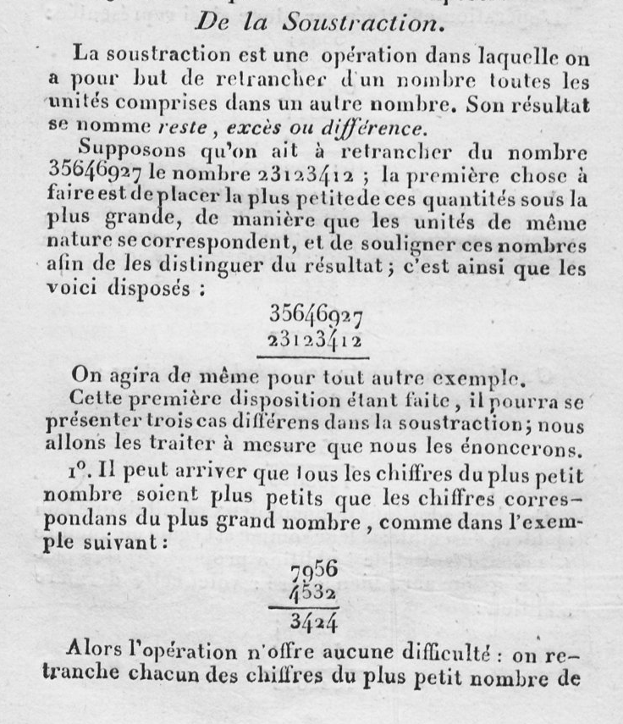
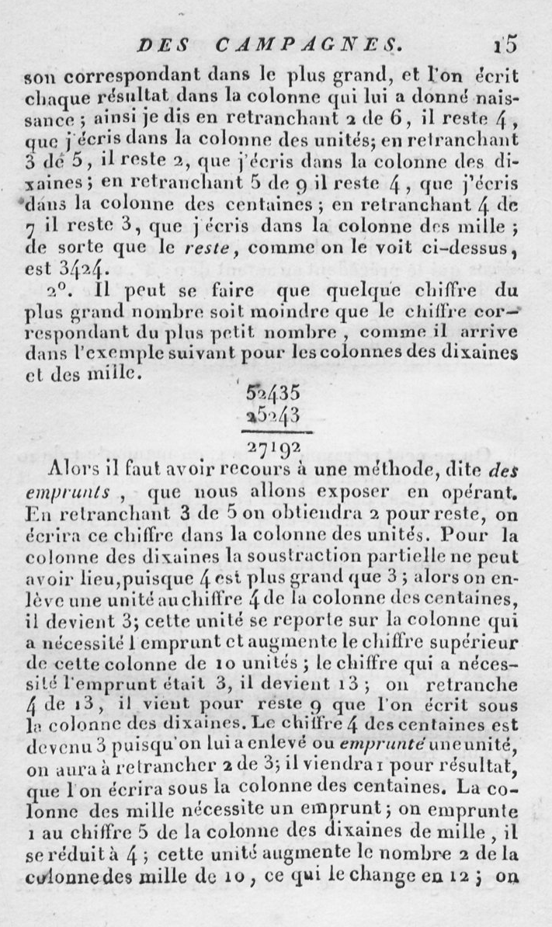
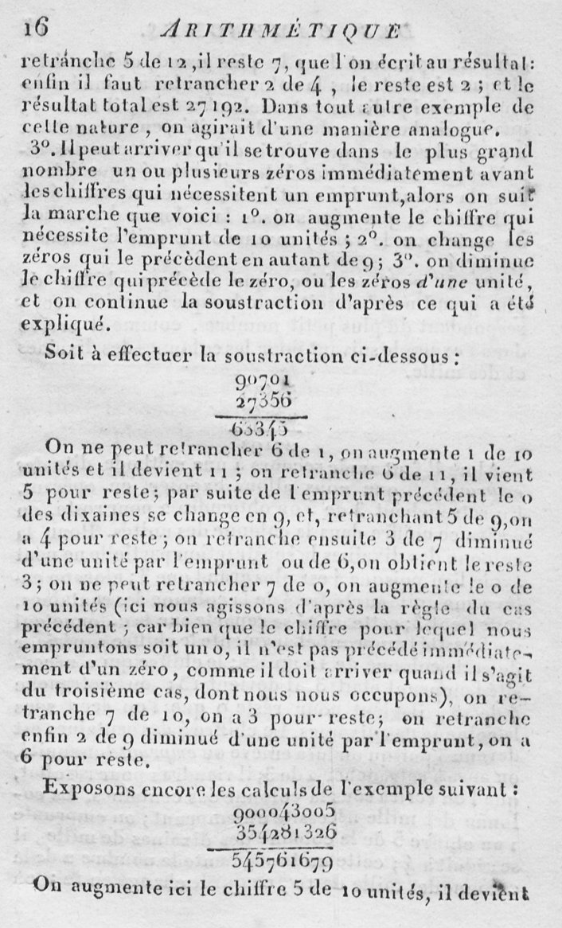
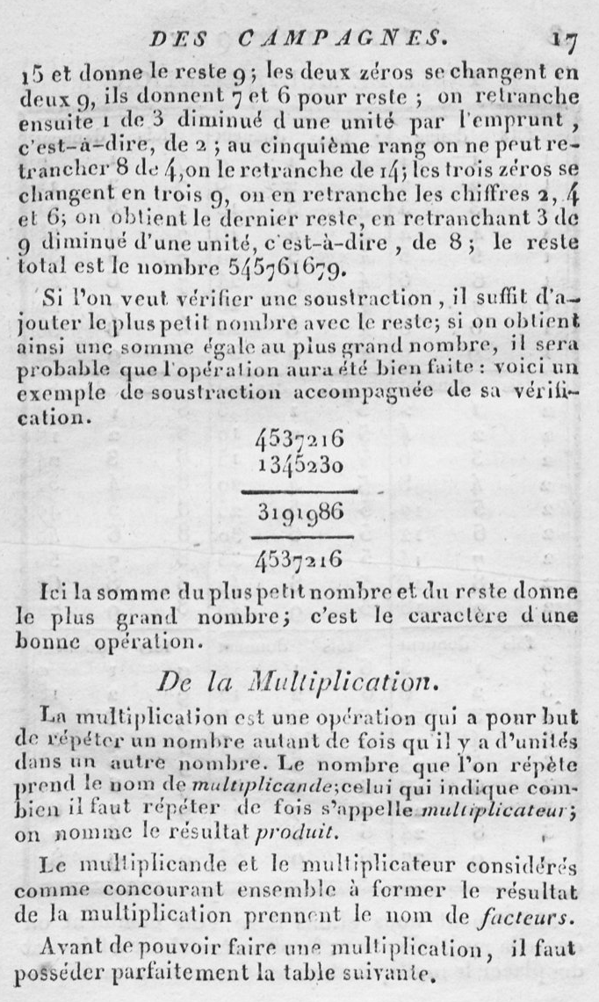
Démarche pédagogique utilisée : exemple au début du 19e siècle
Arithmétique des campa-gnes à l’usage des écoles primaires. Paris : Bachelier, et Metz : Librairie Mme Vve Thiel. 1823.

Slide 13
Les étapes de la démarche pédagogique suivie
des démarches « linéaires » au début du 19e siècle (première moitié)
➔ peut-être des manuels pour les maîtres mais pas pour les élèves

Slide 14
Les étapes de la démarche pédagogique suivie
des démarches linéaires au début du 19e siècle (première moitié)
des démarches présentant des étapes très marquées dans la leçon (à partir du milieu du 19e siècle

Slide 15
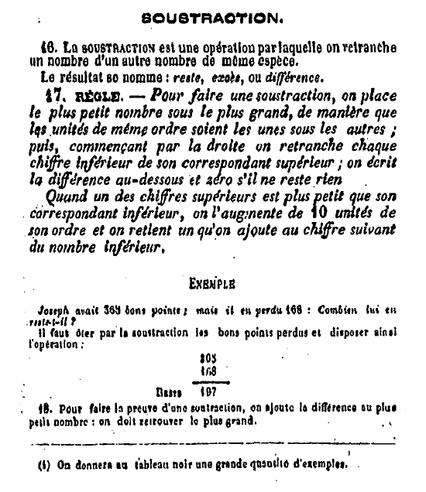
Xavier : Petite arithmétique simple et facile. Lyon : Ch. Palud, Librairie de l’académie et des écoles. 1875 (2e édition).

Slide 16
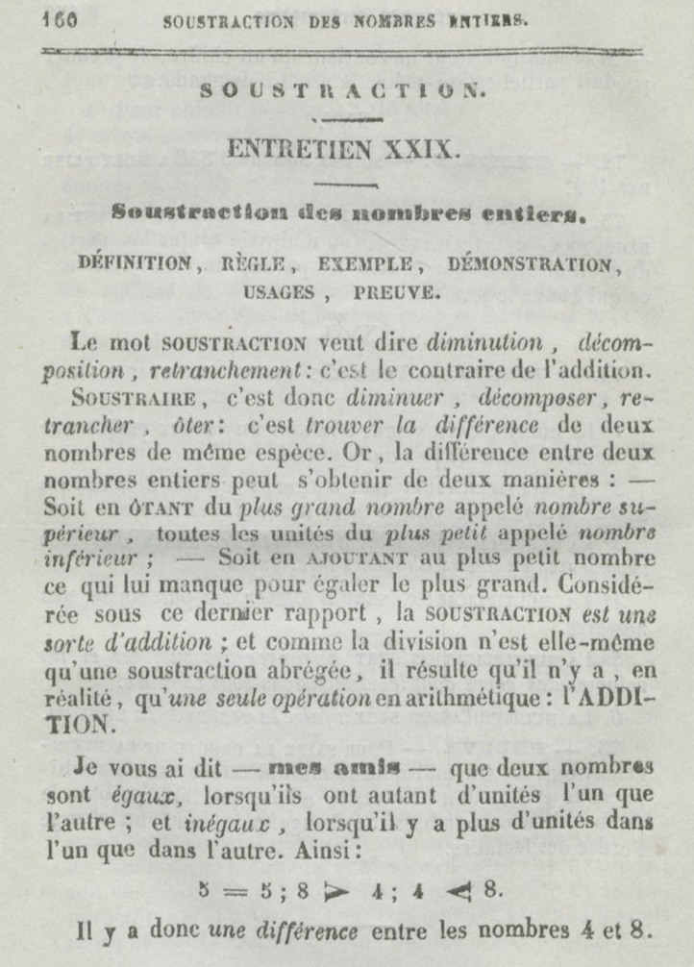
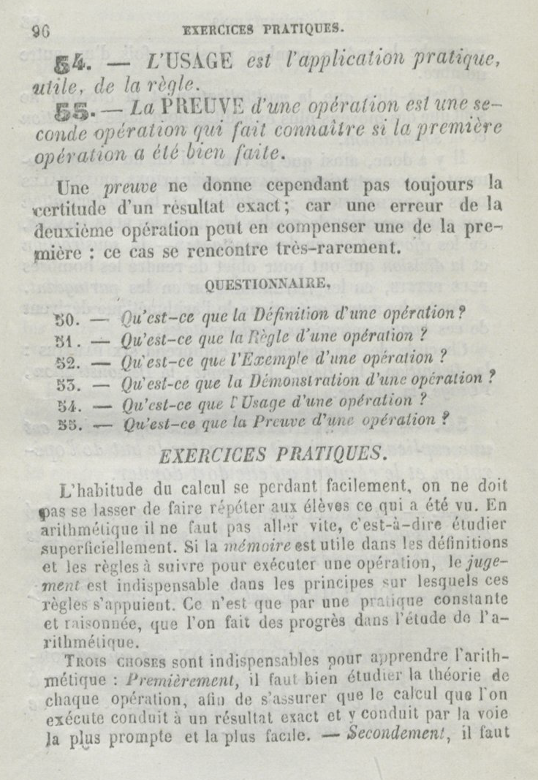
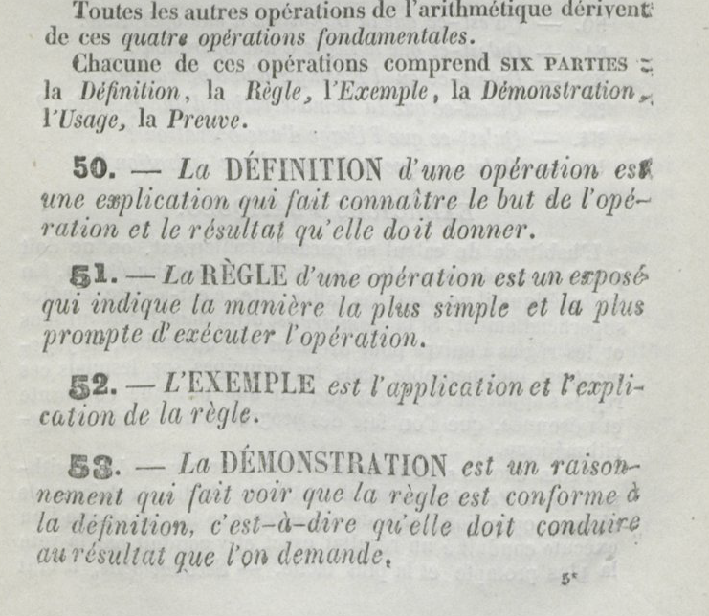
Cochard A. : Entretiens sur l’Arithmétique ou Premier livre de lecture et de calcul, à l’usage Des Familles et des Ecoles élémentaires. Montmédy : Henry. 1834.

Slide 17
2. Les verbes utilisés pour désigner les activités des élèves utilisateurs des ouvrages

Slide 18
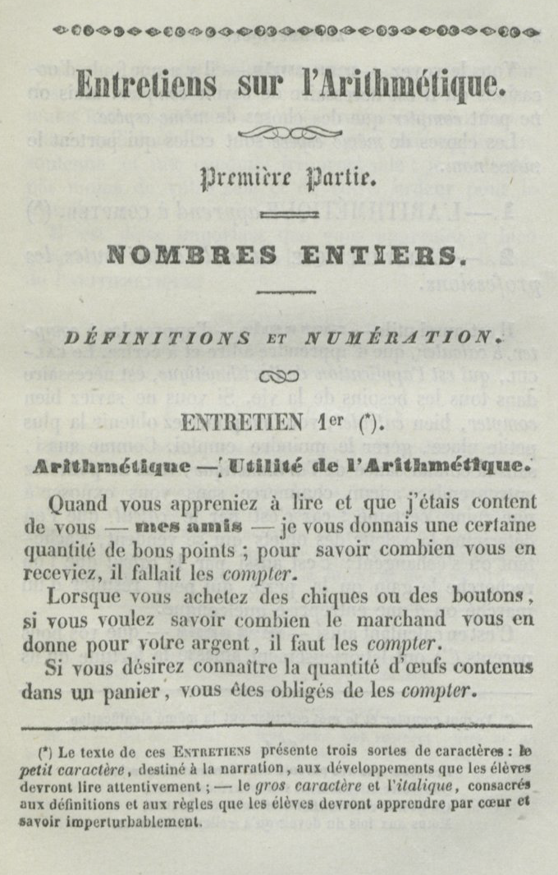
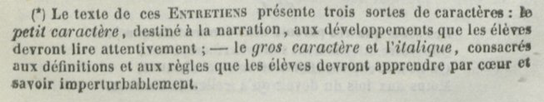
Les activités des élèves
Rechercher les prescriptions données aux utilisateurs des ouvrages : élèves et maîtres-instituteurs
Cochard A. : Entretiens sur l’Arithmétique ou Premier livre de lecture et de calcul, à l’usage Des Familles et des Ecoles élémentaires. Montmédy : Henry. 1834.

Slide 19
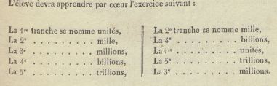
Apprendre par cœur
« Ce résumé, comme tous ceux qui se trouvent dans cet ouvrage, est destiné à être appris par cœur. » (Demkès A. : Arithmétique des élèves. Paris : Victor Sablit. 1878 (Nouvelle édition). 136 pages. p. 4.)
« Nota. – Dans la partie théorique, le texte présente deux sortes de caractères. Le plus gros, destiné à être appris de mémoire par les jeunes gens » (Allion Augustin et Jullion Victoire : Nouvelle Arithmétique élémentaire théorique-pratique, à l’usage des écoles primaires des villes et des campagnes. Anzin : Boucher-Moreau. 1854. 72 pages, p. VI.)
Lepage A. : La clef de l’arithmétique ou Livret à l’usage des écoles élémentaires. Paris : Louis Colas. 1829. p. 13.

Slide 20
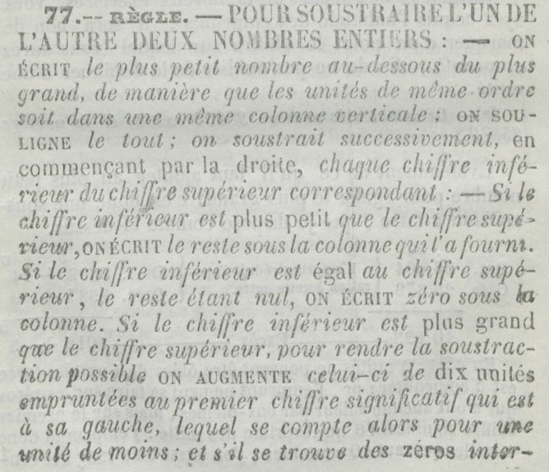
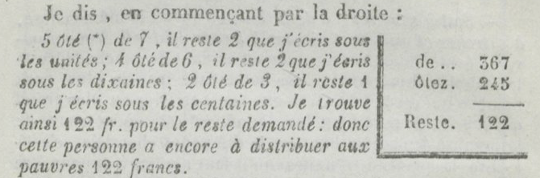
Les activités des élèves
Dire, dire à haute voix
Lire
Écrire
Compter
Augmenter
Etc.
Cochard A. : Entretiens sur l’Arithmétique ou Premier livre de lecture et de calcul, à l’usage Des Familles et des Ecoles élémentaires. Montmédy : Henry. 1834. p. 164 et 166.

Slide 21
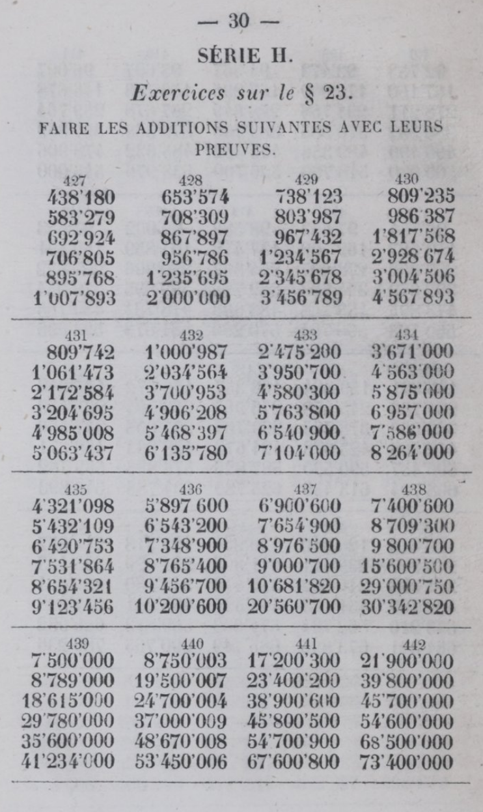
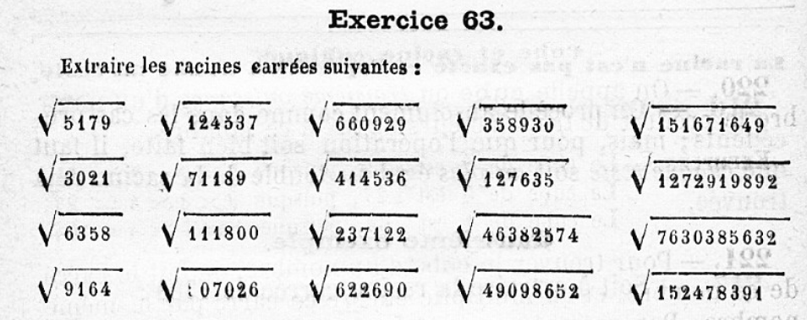
S’entraîner, faire des exercices
Pierre Leyssenne, La deuxième année d’arithmétique, Hachette, 1872, p. 116.
S’entraîner beaucoup
Augustin Allion et Victoire Jullion, Nouvelle Arithmétique élémentaire théorique-pratique, p. 30

Slide 22
Donc…
Au tout début du siècle, pas de démarche pédagogique ou didactique = pas de réflexion sur la pédagogie de l’école primaire
Puis des étapes apparaissent, formant une « démarche procédurale », les élèves doivent s’entraîner beaucoup

Slide 23
II – Les manuels de mathématiques aujourd’hui en France

Slide 24
Observation de quelques exemples de manuels
Des manuels qui ont beaucoup changé sur la forme :
Profusion des illustrations
Une innovation éditoriale : l’utilisation de la double page
Le livre devient un cahier (d’activités)
Et autres nouveautés…

Slide 25

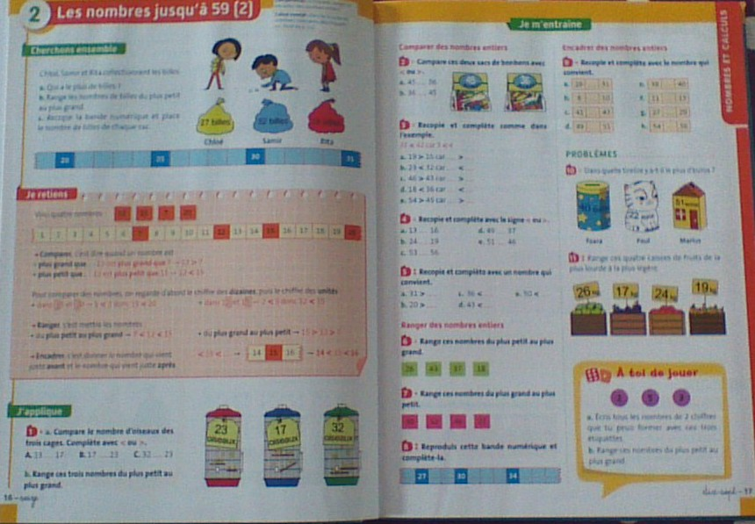
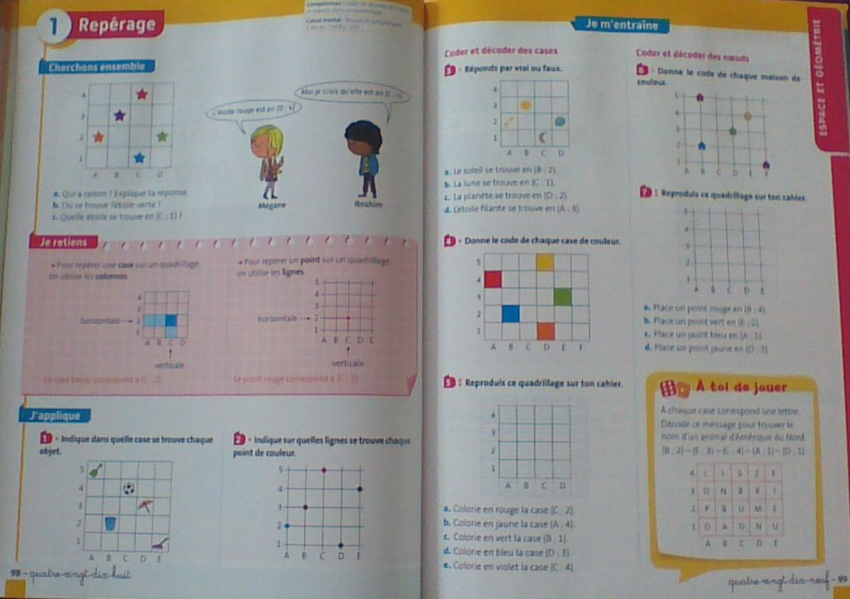
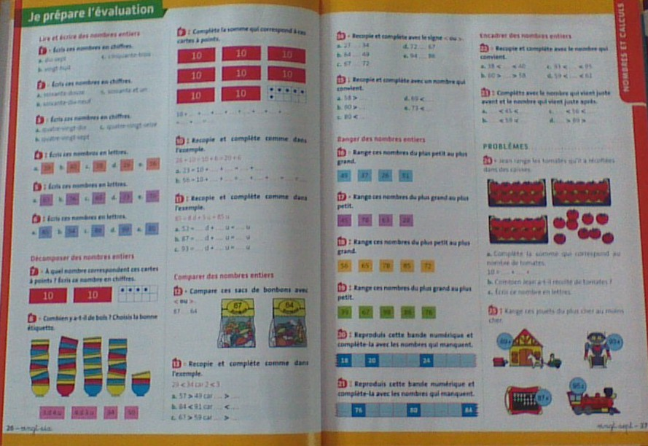
La double page

Slide 26

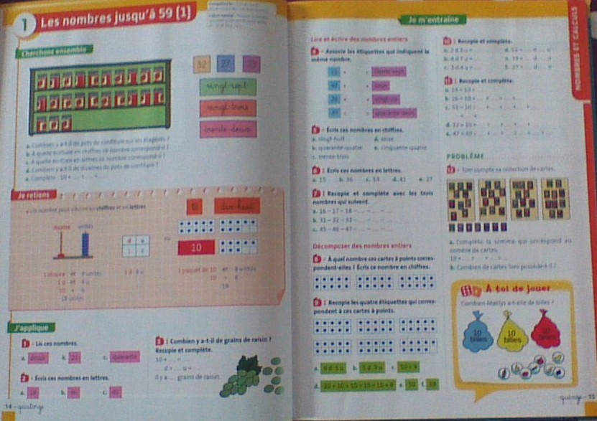



La démarche
Une situation de recherche initiale
Des éléments de savoir (théoriques)
Des exercices d’application et d’entraînement
➔ Démarche applicationniste

Slide 27
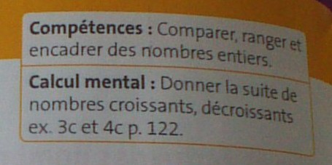
La démarche
Des aides pour les enseignants
➔ Démarche applicationniste

Slide 28

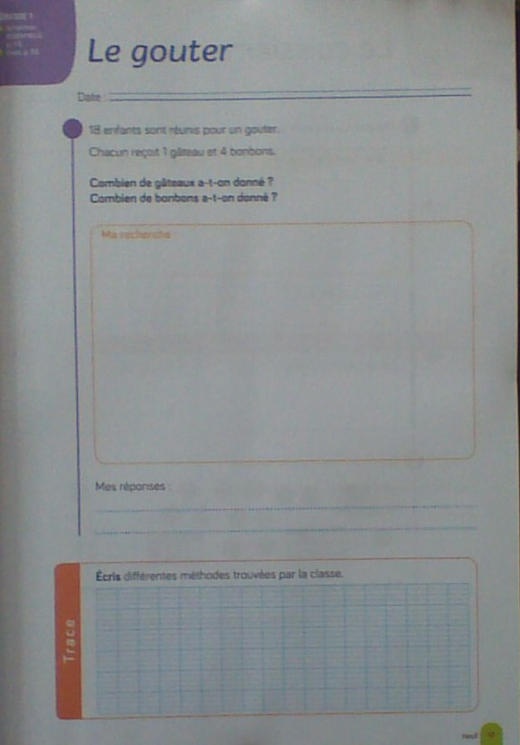
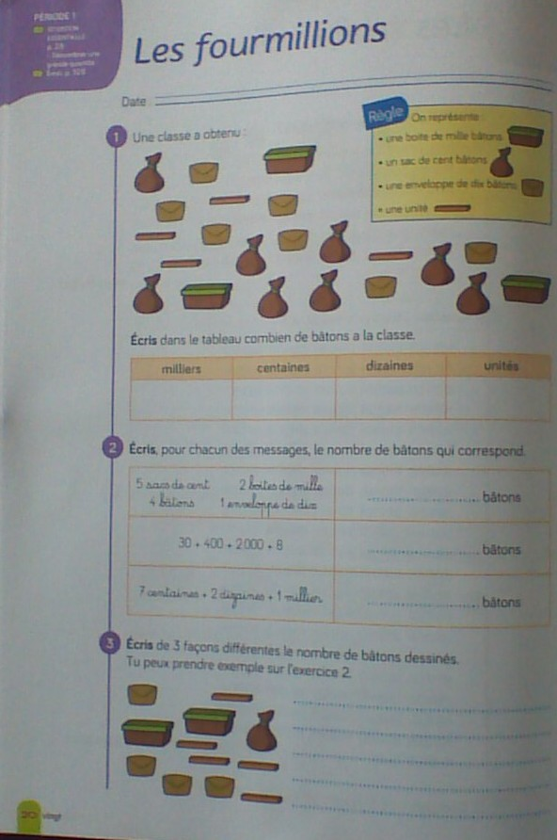
Le livre cahier
➔ Des situations familières pour les enfants ou ludiques
➔ Les élèves écrivent sur le livre/cahier

Slide 29
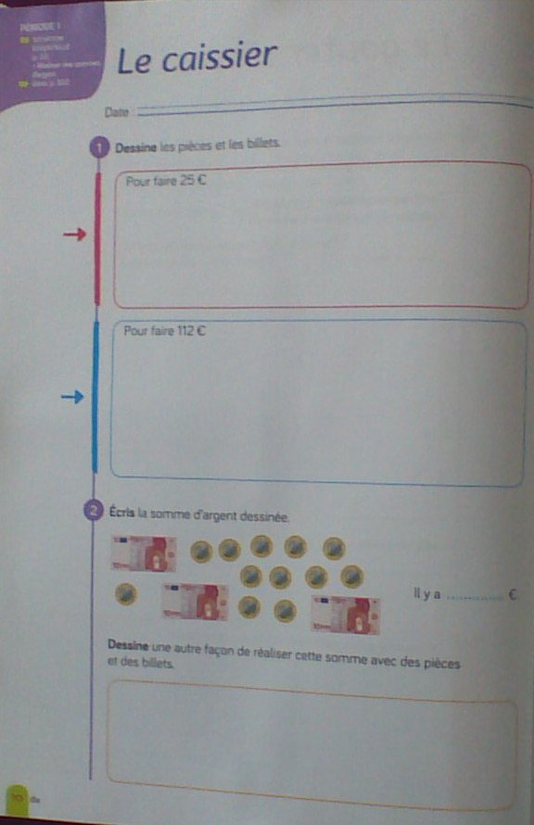
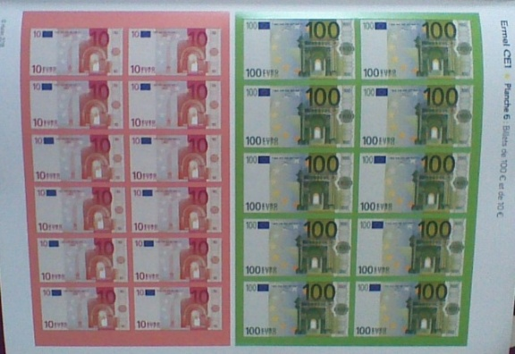
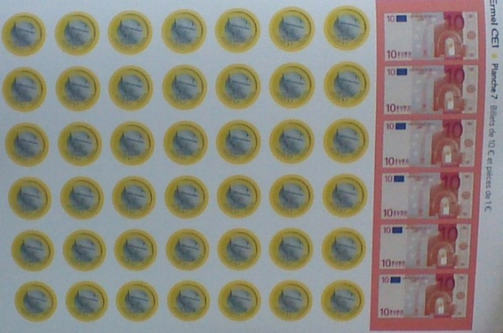
Le matériel fourni dans le manuel
Des situations de manipulation.
Le matériel est fourni à la fin du livre

Slide 30
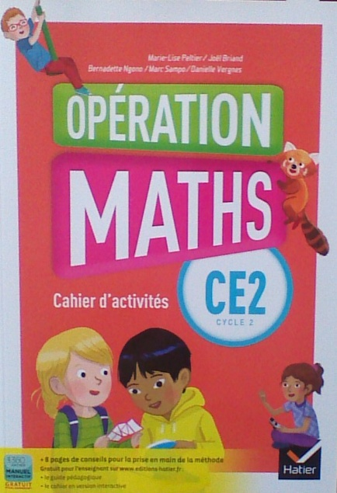
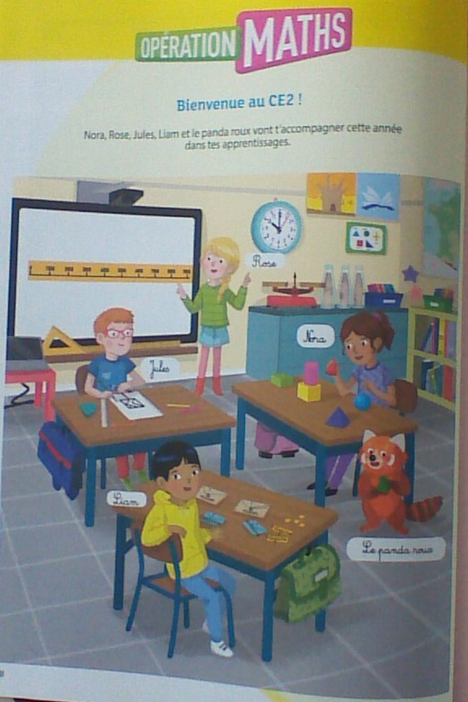
Les personnages fidélisateurs
➔ Ils et elles accompagnent les élèves à chaque page du livre

Slide 31

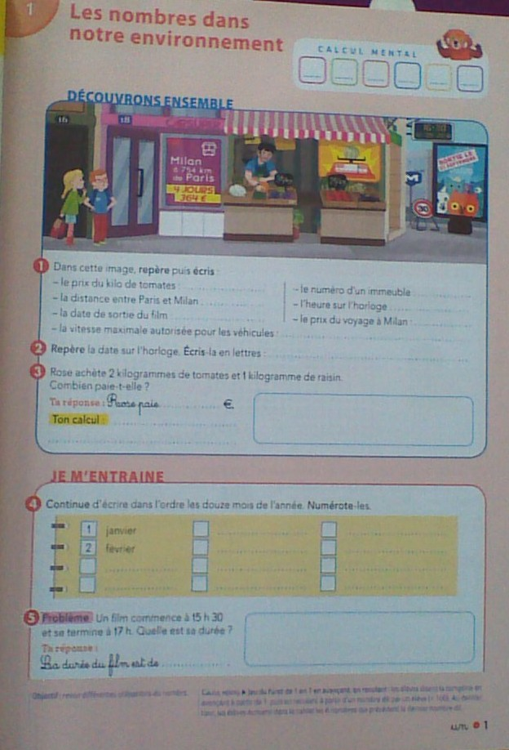

Des éléments « para-leçon »
Le calcul mental : une prescription quotidienne
Le livre sert de cahier pour noter les résultats
Des outils pour les professeur.es : objectifs, compétences, activités

Slide 32
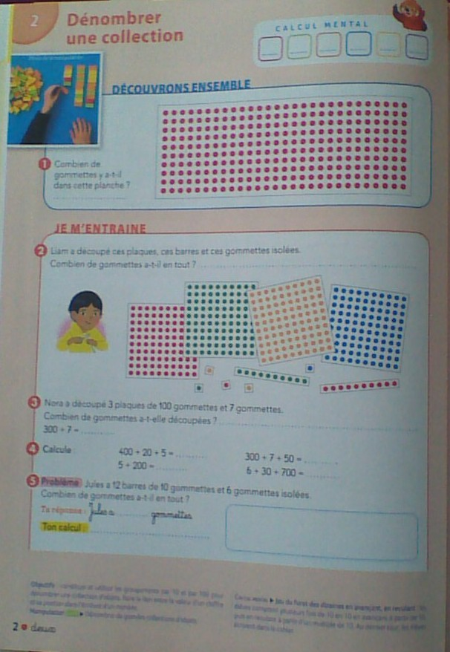
La démarche
Une démarche : manipulation, découverte, exercices et problèmes pour s’entraîner
Pas d’énoncés à retenir ?

Slide 33
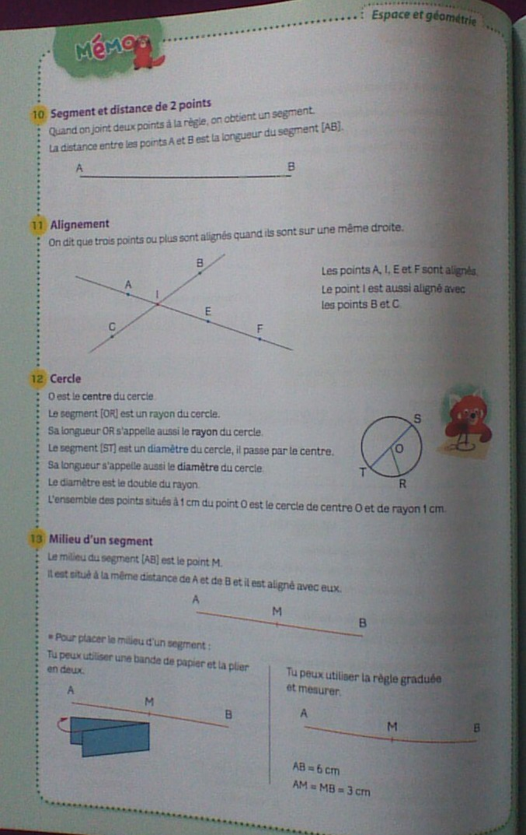
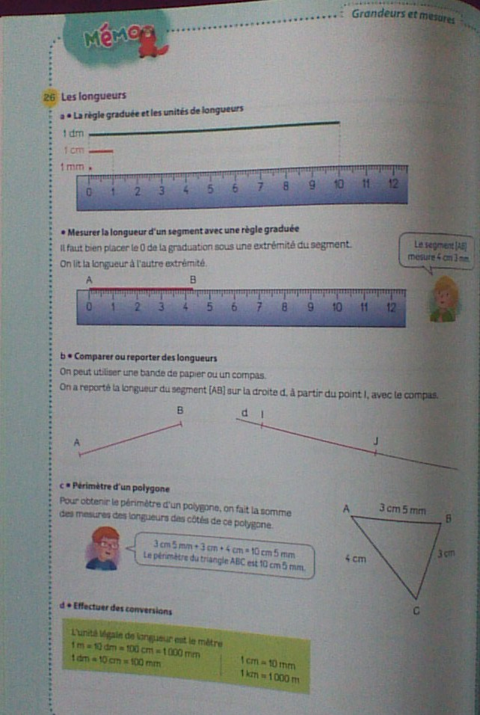
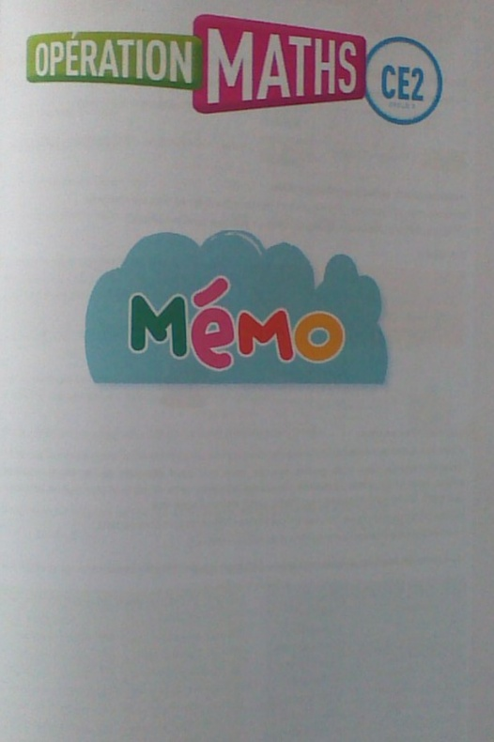
Un mémo à la fin du livre
« Des règles pratiques : « pour… (faire)
Quelques énoncés de savoir à mémoriser

Slide 34
Donc…
Beaucoup d’illustrations : des dessins, des personnages, des personnages fidélisateurs
Une organisation du manuel en double page ou page unique
Des démarches visibles, qui structurent la pensée des enfants
Le livre, « le manuel », est un outil de travail quotidien de l’enfant

Slide 35
Autre exemple d’évolution en histoire

Slide 36
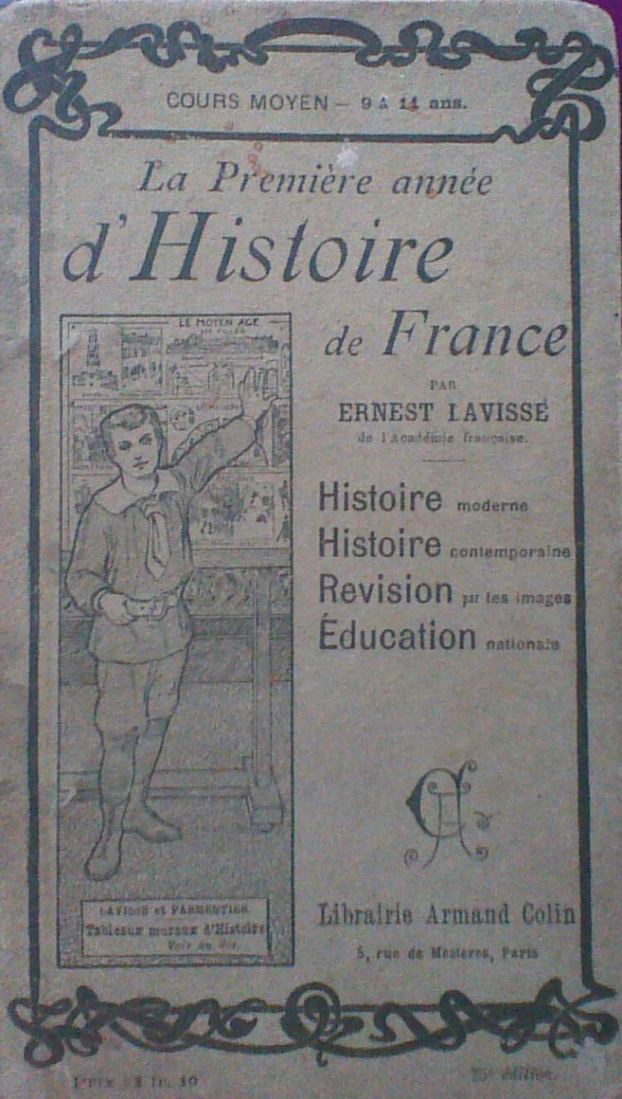
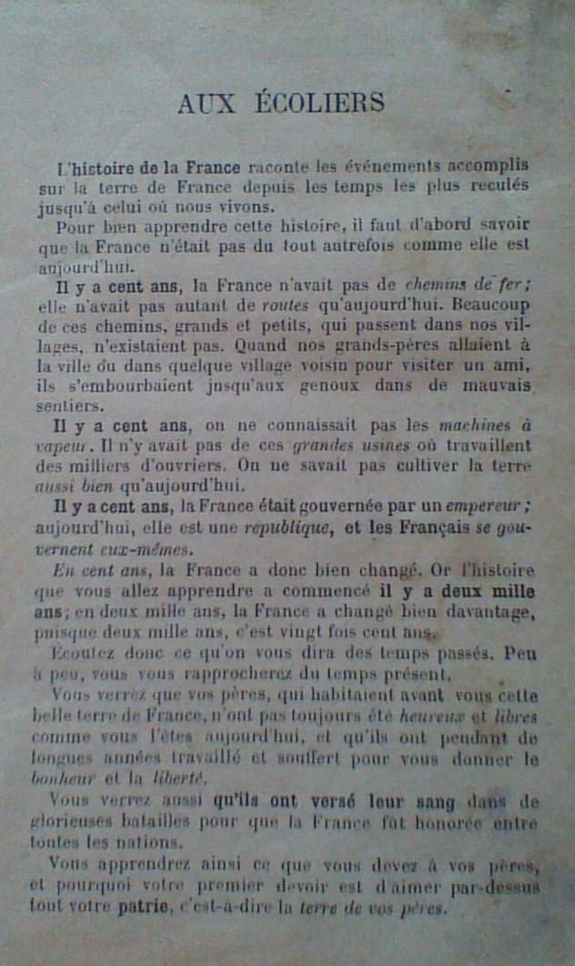
Un manuel de référence en histoire

Slide 37
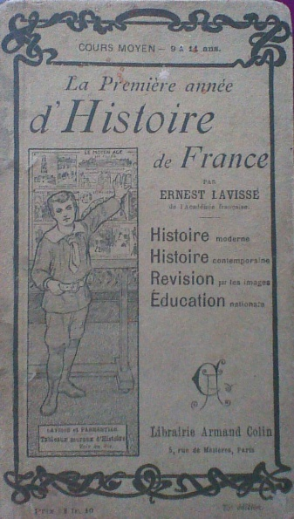
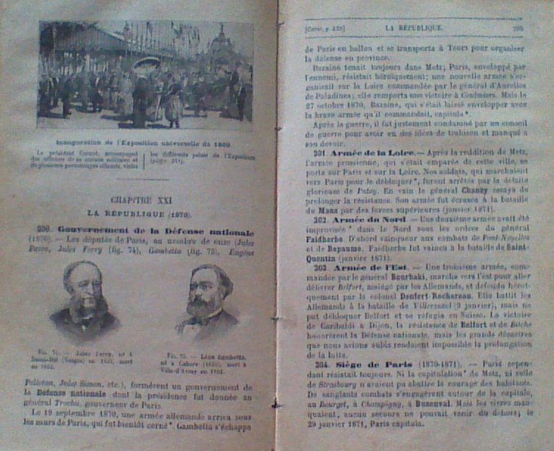
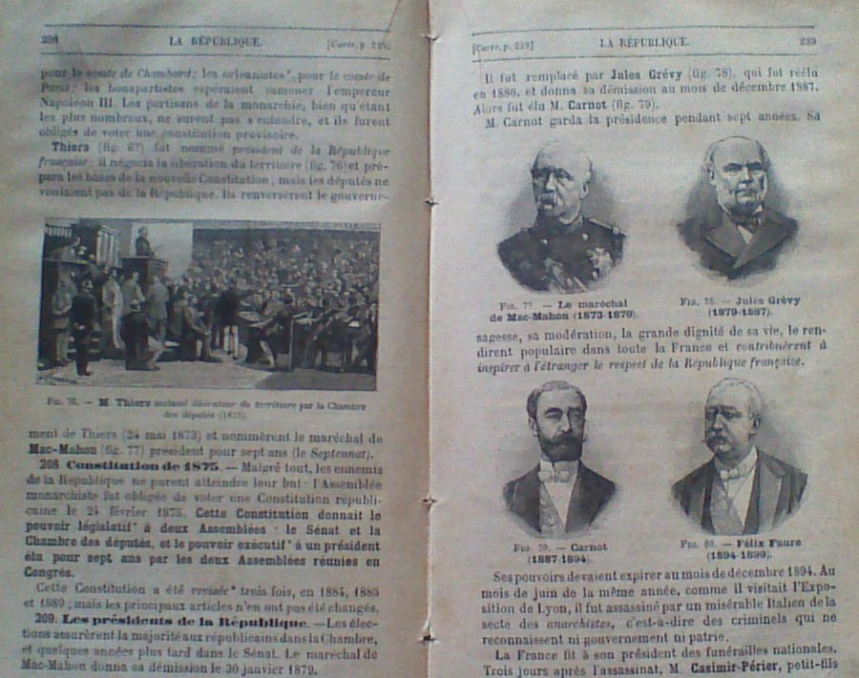
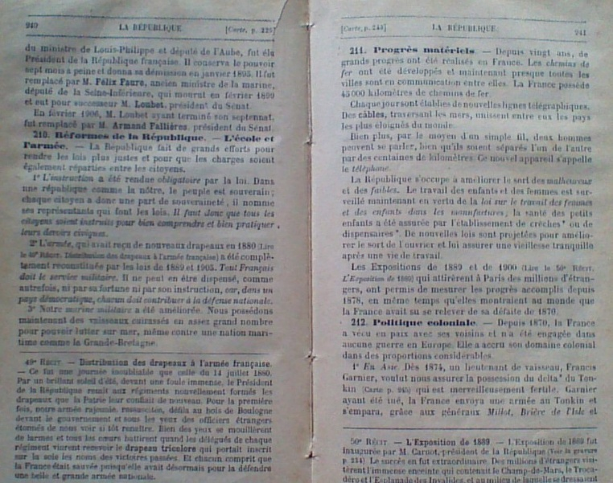
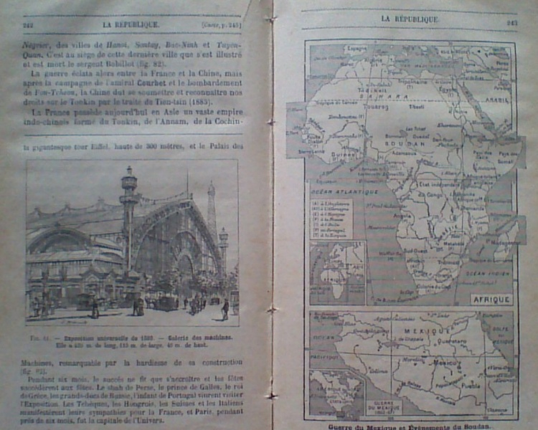
Chapitre sur la Troisième République
Des illustrations d’hommes illustres
Beaucoup de textes
Une histoire récit

Slide 38
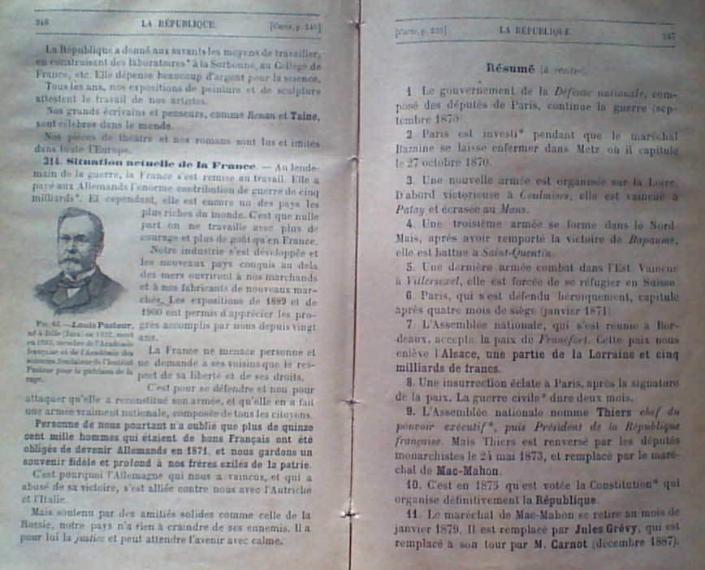
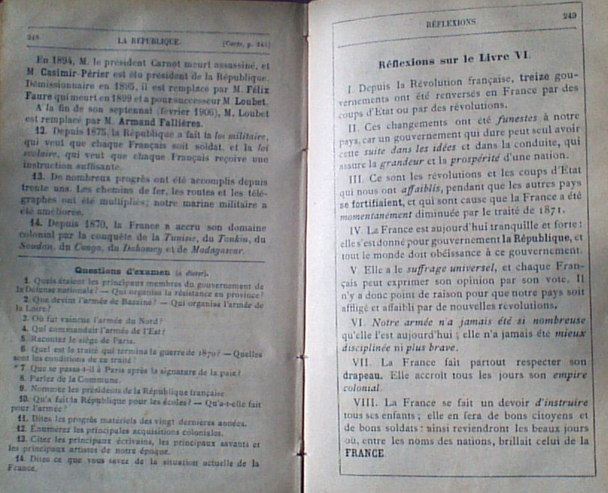
Démarche ?
→ Une histoire à apprendre par cœur, à réciter

Slide 39

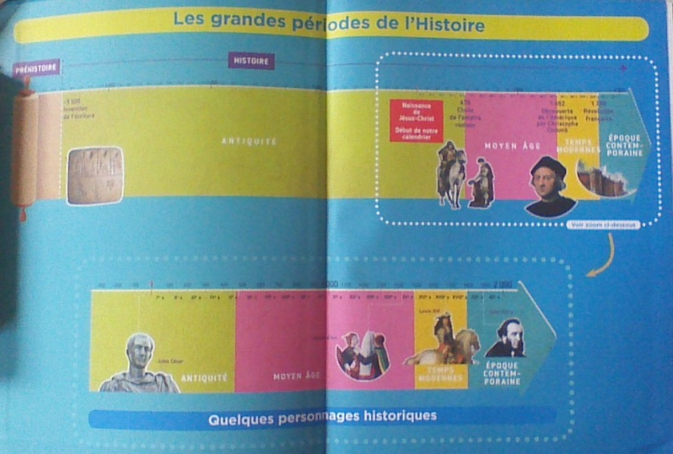
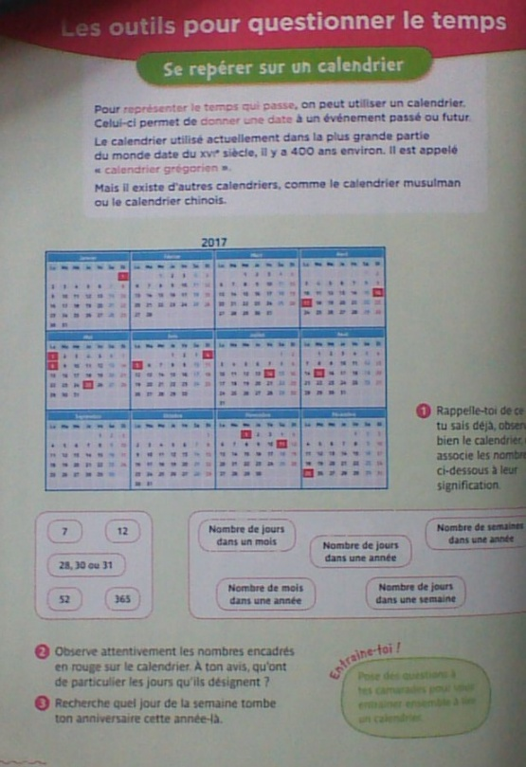
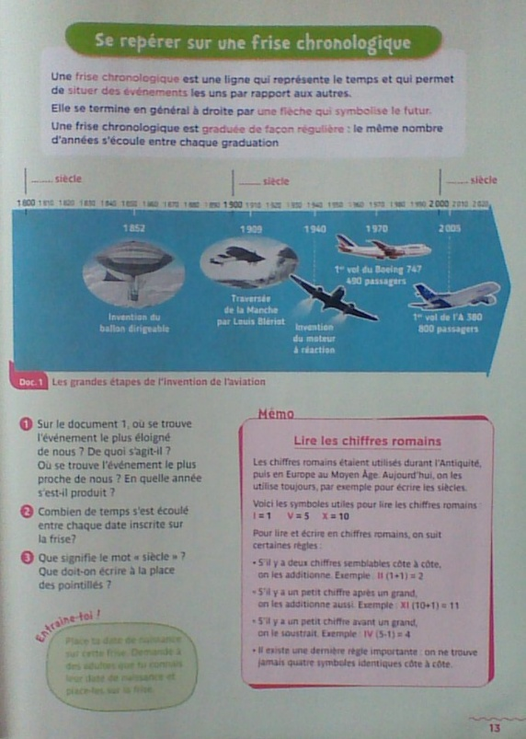
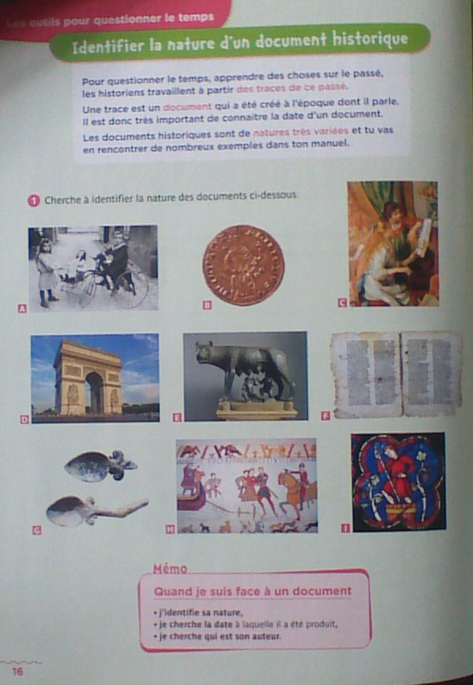
Des outils
Des outils pour les élèves
Pour développer des compétences

Slide 40
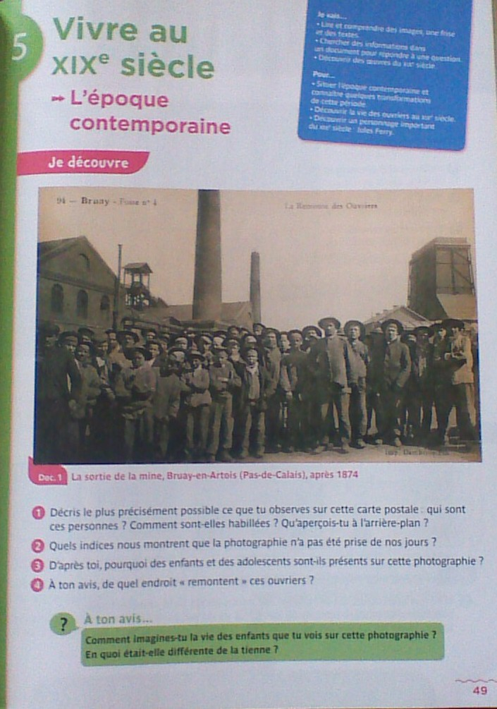
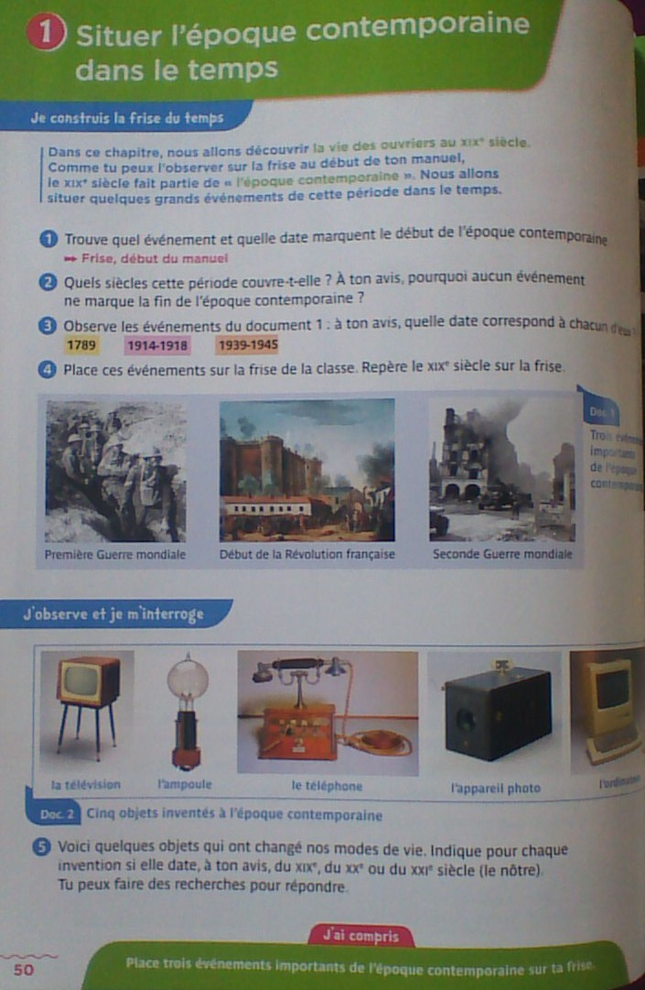
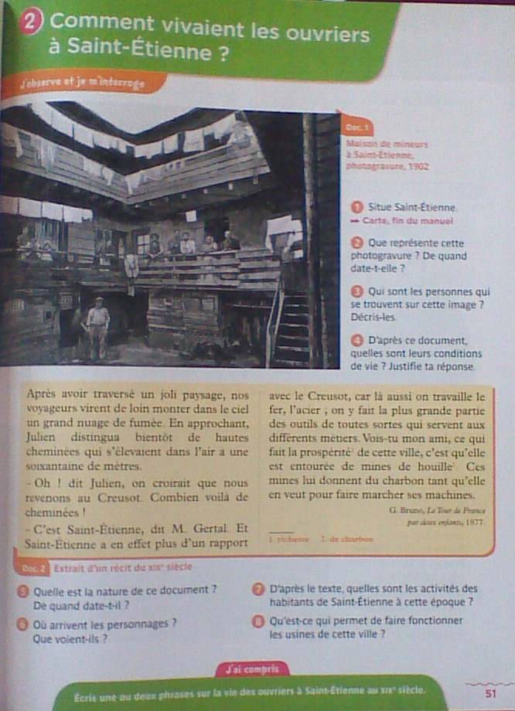
Des connaissances
Des compétences ; découvrir, s’interroger, situer sur une frise
Beaucoup de documents

Slide 41
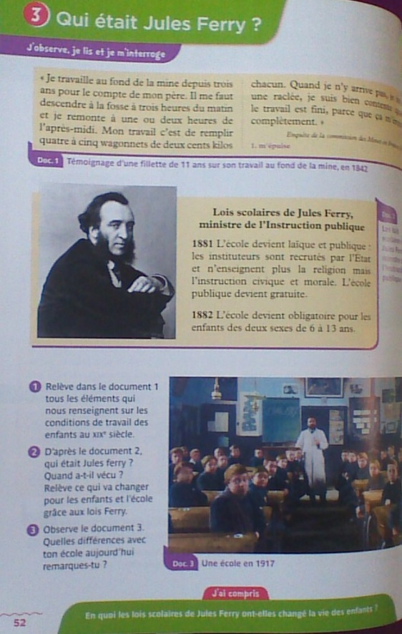
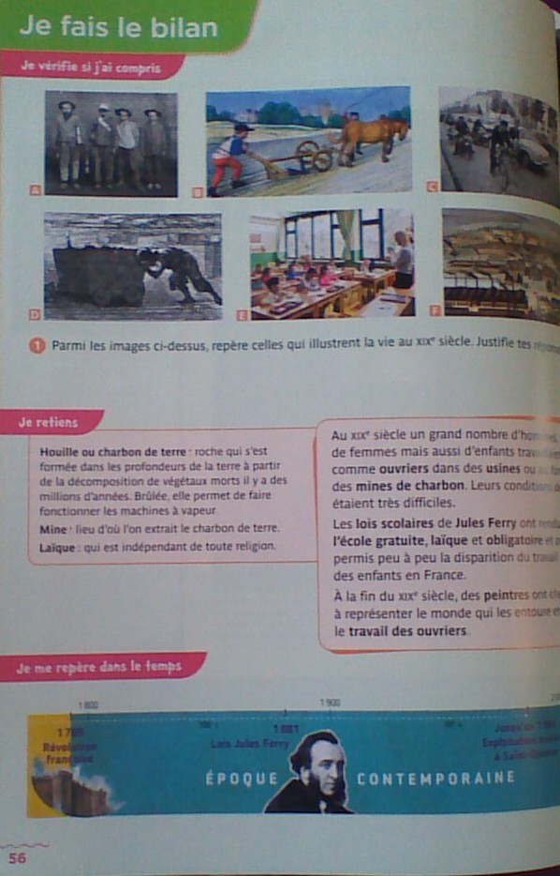
Bilan, prépartion de l’évaluation
Je vérifie que j’ai compris
Je retiens
Je me repère dans le temps

Slide 42
En conclusion

Slide 43
En mathématiques
Des évolutions évidentes des manuels scolaires entre les tout premiers manuels pour les écoles primaires et le début du 21e siècle :
Du livre référence en matière de savoir au cahier d’exercice : un objet outil du quotidien des élèves
D’un livre de composition austère à un cahier illustré, aéré.

Slide 44
En histoire
Des évolutions évidentes aussi en histoire :
Les illustrations s’imposent
La conception de l’histoire change : vers une histoire plus sociale
Vers l’apprentissage de compétences

Slide 45
Les manuels numériques
Difficiles à concevoir pour les éditeurs
Manuels non rentables économiquement
Peu d’intérêt chez les enseignant.es qui préfèrent encore très largement les manuels papier

Slide 46
Merci de votre attention

